Slide 1
Развитие системы технического регулирования Евразийского экономического союза
Корешков Валерий Николаевич,
член Коллегии (Министр)
Евразийской экономической комиссии
по вопросам технического регулирования

Slide 2
Евразийский экономический союз
Интеграционное объединение, способствующее созданию стабильных условий для развития экономики и новых возможностей для благополучия граждан
2016 – год углубления экономических отношений Союза с третьими странами и ключевыми интеграционными объединениями
… «Твердо убежден в необходимости проведения работы по укреплению конкурентоспособности экономик наших государств в мировой экономике, улучшению бизнес-климата и повышению инвестиционной привлекательности.
Важным является использование инструментов таможенно-тарифного и технического регулирования в целях содействия диверсификации экономик стран Союза при полном соответствии правилам Всемирной торговой организации.
Считаем актуальным осуществление координации взаимодействия по вопросам санитарного, ветеринарного и фитосанитарного контроля»…
Председатель Высшего Евразийского экономического совета
Нурсултан Назарбаев

Slide 3
Совет Евразийской экономической комиссии
Председатель Совета ЕЭК
Бакытжан Сагинтаев
Ваче Габриэлян
Василий Матюшевский
Олег Панкратов
Игорь Шувалов
Коллегия Евразийской экономической комиссии
Председатель Коллегии ЕЭК Тигран Саркисян
Член Коллегии (Министр) по интеграции и макроэкономике Татьяна Валовая | Член Коллегии (Министр) по экономике и финансовой политике Тимур Сулейменов | Член Коллегии (Министр) по промышленности и агропромышленному комплексу Сергей Сидорский
Член Коллегии (Министр) по торговле Вероника Никишина | Член Коллегии (Министр) по техническому регулированию Валерий Корешков | Член Коллегии (Министр) по таможенному сотрудничеству Мукай Кадыркулов
Член Коллегии (Министр) по энергетике и инфраструктуре Данил Ибраев | Член Коллегии (Министр) по конкуренции и антимонопольному регулированию Нурлан Алдабергенов | Член Коллегии (Министр) по внутренним рынкам, информатизации, информационно-коммуникационным технологиям Карине Минасян

Slide 4
СТРУКТУРА НАПРАВЛЕНИЯ ТЕХНИЧЕСКОГО РЕГУЛИРОВАНИЯ
Департамент технического регулирования и аккредитации
Департамент санитарных, ветеринарных и фитосанитарных мер
Консультативный комитет по техническому регулированию, применению санитарных, ветеринарных и фитосанитарных мер
Подкомитеты по следующим направлениям деятельности:
Техническое регулирование и оценка соответствия
Санитарные меры
Стандартизация
Ветеринарно-санитарные меры
Обеспечение единства измерений
Фитосанитарные меры
Строительство
В состав консультативных органов включены представители от промышленности и бизнес-сообщества
Активное участие экспертов позволяет принять сбалансированные решения

Slide 5
ДОГОВОР О ЕВРАЗИЙСКОМ ЭКОНОМИЧЕСКОМ СОЮЗЕ
Раздел Х «ТЕХНИЧЕСКОЕ РЕГУЛИРОВАНИЕ»
(статьи 51-55, приложения 9 – 11)
УСТАНОВЛЕНИЕ ОБЯЗАТЕЛЬНЫХ ЕДИНЫХ ТРЕБОВАНИЙ
СТАНДАРТИЗАЦИЯ
МЕТРОЛОГИЯ
АККРЕДИТАЦИЯ
применение единых межгосударственных стандартов (ГОСТ)
согласованная политика в области обеспечения единства измерений
признание результатов работ по аккредитации органов по оценке соответствия
ОЦЕНКА СООТВЕТСТВИЯ
НАДЗОР (КОНТРОЛЬ)
единство правил и процедур проведения обязательной оценки соответствия
гармонизированные принципы надзора за соблюдением единых обязательных требований
УСТРАНЕНИЕ ТЕХНИЧЕСКИХ БАРЬЕРОВ
ОБЩАЯ БЕЗОПАСНОСТЬ
единые порядок и условия устранения технических барьеров во взаимной торговле с третьими странами
единые принципы обеспечения безопасности продукции, выпускаемой на рынок Союза
Ответственность за несоблюдение единых обязательных требований Союза, а также нарушение процедур проведения оценки соответствия устанавливается в законодательствах государств Союза

Slide 6
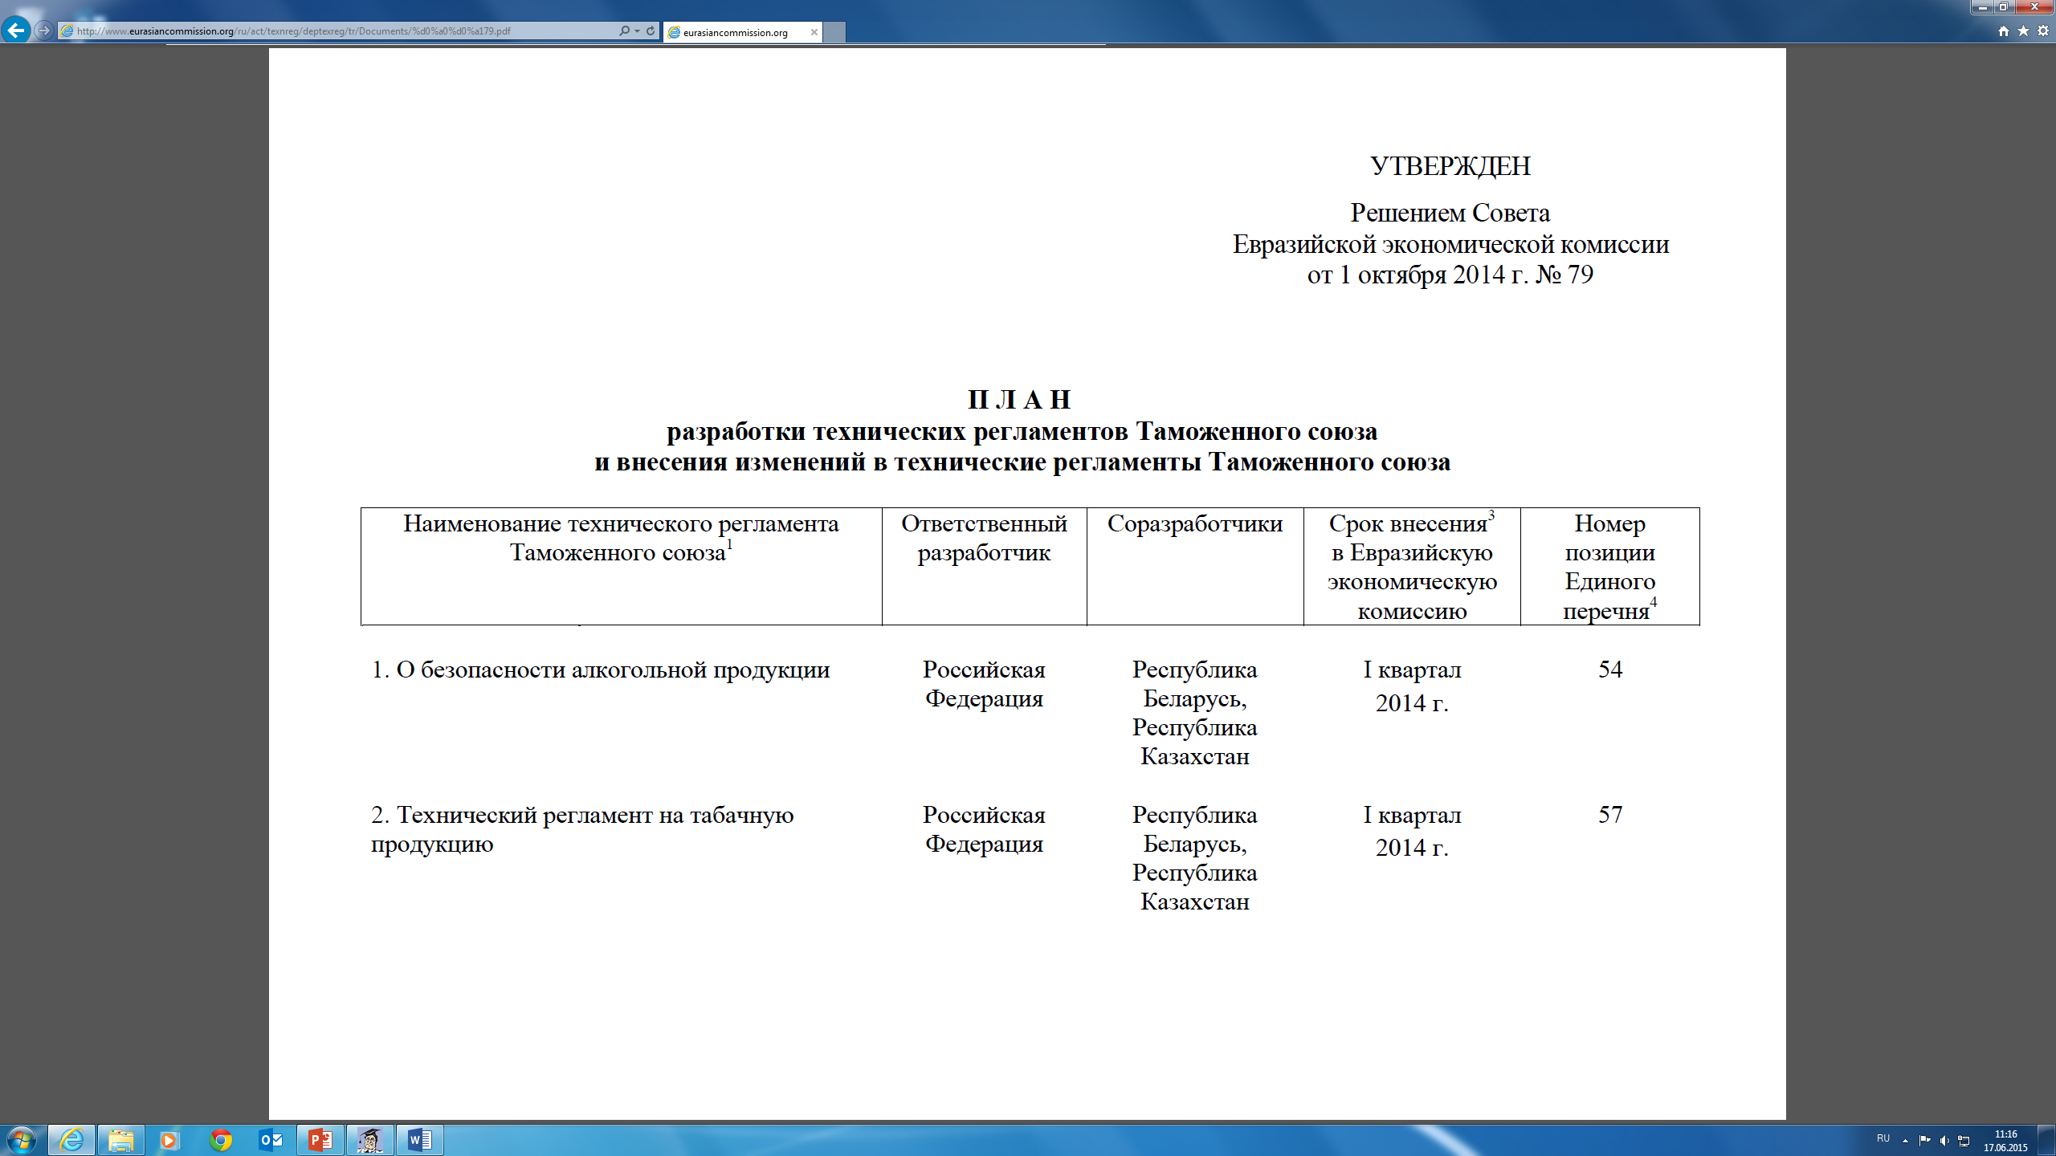
УСТАНОВЛЕНИЕ ЕДИНЫХ ОБЯЗАТЕЛЬНЫХ ТРЕБОВАНИЙ
Единый перечень продукции, в отношении которой устанавливаются обязательные требования
66 объектов
решение Совета ЕЭК от 23.11.2012 г. №102
приняты 35 ТР
вступили в силу 34 ТР
…..
проекты 22 ТР
проекты 30 изменений ТР
решение Совета ЕЭК от 12.02.2016
Вносятся изменения, рассмотрение на заседании Коллегии ЕЭК 1 марта 2016 года
Положение о порядке разработки, принятия, внесения изменений и отмены ТР
Предусматривает:
одновременную разработку и согласование проекта ТР ЕАЭС и проектов перечней стандартов к нему;
проведение оценки регулирующего воздействия по результатам публичного обсуждения;
участие рабочей группы во всех этапах разработки проекта ТР ЕАЭС до направления его на внутригосударственное согласование;
ускоренную процедуру внесения изменений в ТР ЕАЭС.

Slide 7
ДОГОВОР О ЕВРАЗИЙСКОМ ЭКОНОМИЧЕСКОМ СОЮЗЕ
Статья 51 «Общие принципы технического регулирования»
…добровольность применения стандартов, гармонизация межгосударственных стандартов с международными и региональными стандартами…
Статья 52 «Технические регламенты Союза и стандарты»
…для выполнения требований технического регламента Союза на добровольной основе могут применяться международные, региональные (межгосударственные) стандарты, а в случае их отсутствия – национальные (государственные) стандарты государств-членов…
Приложение №9 «Протокол о техническом регулировании в ЕАЭС»
«стандарт» – документ, в котором в целях многократного использования устанавливаются характеристики продукции, правила осуществления и характеристики процессов проектирования (включая изыскания), производства, строительства, монтажа, наладки, эксплуатации, хранения, перевозки, реализации и утилизации, выполнения работ или оказания услуг, правила и методы исследований (испытаний) и измерений, правила отбора образцов, требования к терминологии, символике, упаковке, маркировке или этикеткам и правилам их нанесения
…в целях реализации требований технического регламента Союза утверждаются перечни стандартов…
…международные и региональные стандарты применяются после принятия их в качестве межгосударственных или национальных (государственных) стандартов…
Утверждены Перечни стандартов к 34 ТР
Стандарты обеспечивающие требования
Утверждены Программы разработки ГОСТ к 30 ТР
11000 документов
Стандарты устанавливающие методики испытаний
1917 ГОСТ
Межгосударственные стандарты ГОСТ – главный инструмент реализации ТР ЕАЭС

Slide 8
СТАНДАРТИЗАЦИЯ ДЛЯ ЦЕЛЕЙ ТЕХНИЧЕСКОГО РЕГУЛИРОВАНИЯ В ЕАЭС
Реализация Программ по разработке стандартов к ТР (2015 год)
дороги автомобильные, продукция, предназначенная для детей и подростков, игрушки, автомобильные бензины, дизельное и судовое топлива, смазочные материалы, масла и специальные жидкости, соковая продукция
100 %
низковольтное оборудование и электромагнитная совместимость технических средств, машины и оборудование, продукция легкой промышленности и средства индивидуальной защиты
80 %
железнодорожный подвижной состав, высокоскоростной железнодорожный транспорт, инфраструктура железнодорожного транспорта, оборудование для работы во взрывоопасных средах, тракторы, упаковка, парфюмерно-косметическая продукция, зерно, пищевые добавки
50 %
аппараты, работающие на газообразном топливе, мебель, пищевая продукция
30 %
пиротехнические изделия, взрывчатые вещества, маломерные суда, лифты, специализированная пищевая продукция, масложировая продукция,
Необходима разработка ГОСТ с опережающими требованиями, с дифференцированным введением отдельных
требований
Перспективные направления стандартизации в ЕАЭС
медицинское оборудование
строительные материалы и изделия
химическая промышленность
автомобили и тракторы, включая требования к электромобилям

Slide 9
ДОГОВОР О ЕВРАЗИЙСКОМ ЭКОНОМИЧЕСКОМ СОЮЗЕ
Приложение №10 «Протокол о проведении согласованной политики в области обеспечения единства измерений»
Утверждены Коллегией ЕЭК :
Перечень внесистемных единиц величин, применяемых при разработке технических регламентов ЕАЭС, включая их соотношения с международной системой единиц (СИ)
Порядок организации проведения межлабораторных сравнительных испытаний (межлабораторных сличений)
Одобрен Коллегией для внесения на Совет ЕЭК:
Порядок метрологической аттестации методики (метода) измерений
Подготовлены для рассмотрения Коллегией ЕЭК 7 проектов:
Правила взаимного признания результатов работ по обеспечению единства измерений
Порядок проведения метрологической экспертизы проекта ТР ЕАЭС, проекта перечня стандартов к ТР ЕАЭС
Порядок утверждения типа средств измерений
Порядок утверждения типа стандартного образца
Порядок организации поверки средства измерений
Порядок аттестации методики (метода) измерений, принимаемой в качестве референтной методики (метода) измерений
Порядок взаимного предоставления сведений в области обеспечения единства измерений, содержащихся в информационных фондах государств – членов ЕАЭС

Slide 10
ДОГОВОР О ЕВРАЗИЙСКОМ ЭКОНОМИЧЕСКОМ СОЮЗЕ
Статья 54 «Аккредитация»
…Аккредитацию органов по оценке соответствия проводят органы по аккредитации государств-членов, уполномоченные в соответствии с законодательством государств-членов на осуществление этой деятельности…
Приложение №11 «Протокол о признании результатов работ по аккредитации органов по оценке соответствия»
ЕДИНЫЙ РЕЕСТР ОРГАНОВ ПО ОЦЕНКЕ СООТВЕТСТВИЯ:
Республика Армения | Республика Беларусь | Республика Казахстан | Кыргызская Республика | Российская Федерация | Всего
ОС – 5 ИЛ – 13 | ОС – 55 ИЛ – 331 | ОС – 79 ИЛ – 271 | ОС – 6 ИЛ – 28 | ОС – 829 ИЛ – 1718 | ОС – 974 ИЛ – 2361
www.eurasiancommission.org
ОС – органы по сертификации
ИЛ – аккредитованные испытательные лаборатории (центры)
По состоянию на 18 февраля 2016 года в ЕАЭС на соответствие требованиям единых технических регламентов :
- выдано около 500 тысяч сертификатов соответствия
- зарегистрировано более 1,5 миллиона деклараций о соответствии

Slide 11
Проект международного договора ЕАЭС
Разрабатывается Республикой Армения
«О принципах и подходах к гармонизации законодательства государств – членов Евразийского экономического союза в сфере государственного контроля (надзора) за соблюдением требований технических регламентов»
Обеспечение функций контроля (надзора) за исполнением требований технических регламентов ЕАЭС на основе единых подходов и правил, применяемых государствами-членами ЕАЭС с учетом оценки рисков
Органами государственного контроля (надзора) в отношении выпускаемой в обращение и находящейся в обращении на территории ЕАЭС продукции, а также связанным с требованиями к такой продукции процессам
Обмен информацией между государствами – членами о выявлении продукции, не соответствующей требованиям технических регламентов посредством интегрированной информационной системы ЕАЭС
Повышение уровня безопасности обращаемой продукции и эффективности контроля путем применения в государствах – членах ЕАЭС эквивалентных подходов к надзору на рынке на основе лучшей международной практики

Slide 12
Проект международного договора ЕАЭС
«О правилах и порядке обеспечения безопасности и обращения продукции, требования к которой не установлены техническими регламентами Союза»
Основной принцип: вся продукция, обращаемая на рынке ЕАЭС должна быть безопасной, в том числе, при ее эксплуатации (применении по назначению), хранении, перевозке и реализации
Продукция, которая включена в единый перечень продукции, в отношении которой приняты технические регламенты ЕАЭС
Безопасность продукции обеспечивается соответствием требований технических регламентов ЕАЭС
30%
55%
Продукция, которая включена в единый перечень продукции, в отношении которой не приняты технические регламенты ЕАЭС
Безопасность продукции обеспечивается соответствием требованиям, установленным национальным законодательством
Вся остальная продукция
Безопасность продукции обеспечивается изготовителем, в том числе с учетом характеристик самой продукции, предоставления исчерпывающей информации о данной продукции
15%
Стороны обеспечивают ее свободное обращение на территории ЕАЭС
Мониторинг безопасности продукции, в том числе сбор и анализ информации о случаях причинения вреда.
Обмен информацией об опасной продукции через единую информационную систему оповещения об опасной продукции ЕАЭС

Slide 13
Проект международного договора ЕАЭС
«О порядке и условиях устранения технических барьеров во взаимной торговле с третьими странами»
Определяет порядок и условия устранения технических барьеров во взаимной торговле с третьими странами посредством признания результатов оценки соответствия продукции
Обеспечение возможности взаимного признания результатов оценки соответствия при соблюдении условий:
обеспечения соответствия продукции обязательным требованиям эквивалентным, установленным в ЕАЭС
необходимости признания эквивалентности обязательных требований
сотрудничества государств – членов ЕАЭС и третьих стран
осуществление органами по аккредитации государств – членов ЕАЭС и третьей страны взаимных сравнительных оценок с целью достижения равнозначности применяемых процедур
обеспечения подтверждения соответствия продукции при проведении процедур оценки соответствия в третьей стране, в той же степени, что и при проведении процедур, применяемых в рамках ЕАЭС
Создание и применение механизмов обеспечивающих возможность взаимного признания результатов оценки соответствия

Slide 14
Единая в ЕАЭС система выпуска в обращение транспортных средств и самоходных машин
Соглашение о введении единых форм паспорта транспортного средства (паспорта шасси транспортного средства) и паспорта самоходной машины и других видов техники и организации систем электронных паспортов от 15 августа 2014 года
Определен администратор систем электронных паспортов (ОАО «Электронный паспорт»)
Утверждены Единые формы паспортов самоходных машин и других видов техники
решение Совета ЕЭК от 18.09.2014 г. №59
решение Коллегии ЕЭК от 18.08.2015 г. №100
Утвержден Порядок функционирования систем электронных паспортов транспортных средств и самоходных машин
Формируется Единый реестр организаций государств – членов Союза и организаций – изготовителей транспортных средств, самоходных машин, осуществляющих оформление паспортов
решение Коллегии ЕЭК от 22.09.2015 г. №122
решение Коллегии ЕЭК от 22.09.2015 г. №122
до 1 июля 2016 года
допускается оформление паспортов транспортных средств в соответствии с национальным законодательством
с 1 июля 2016 года
оформление паспортов транспортных средств осуществляется в единой электронной системе

Slide 15
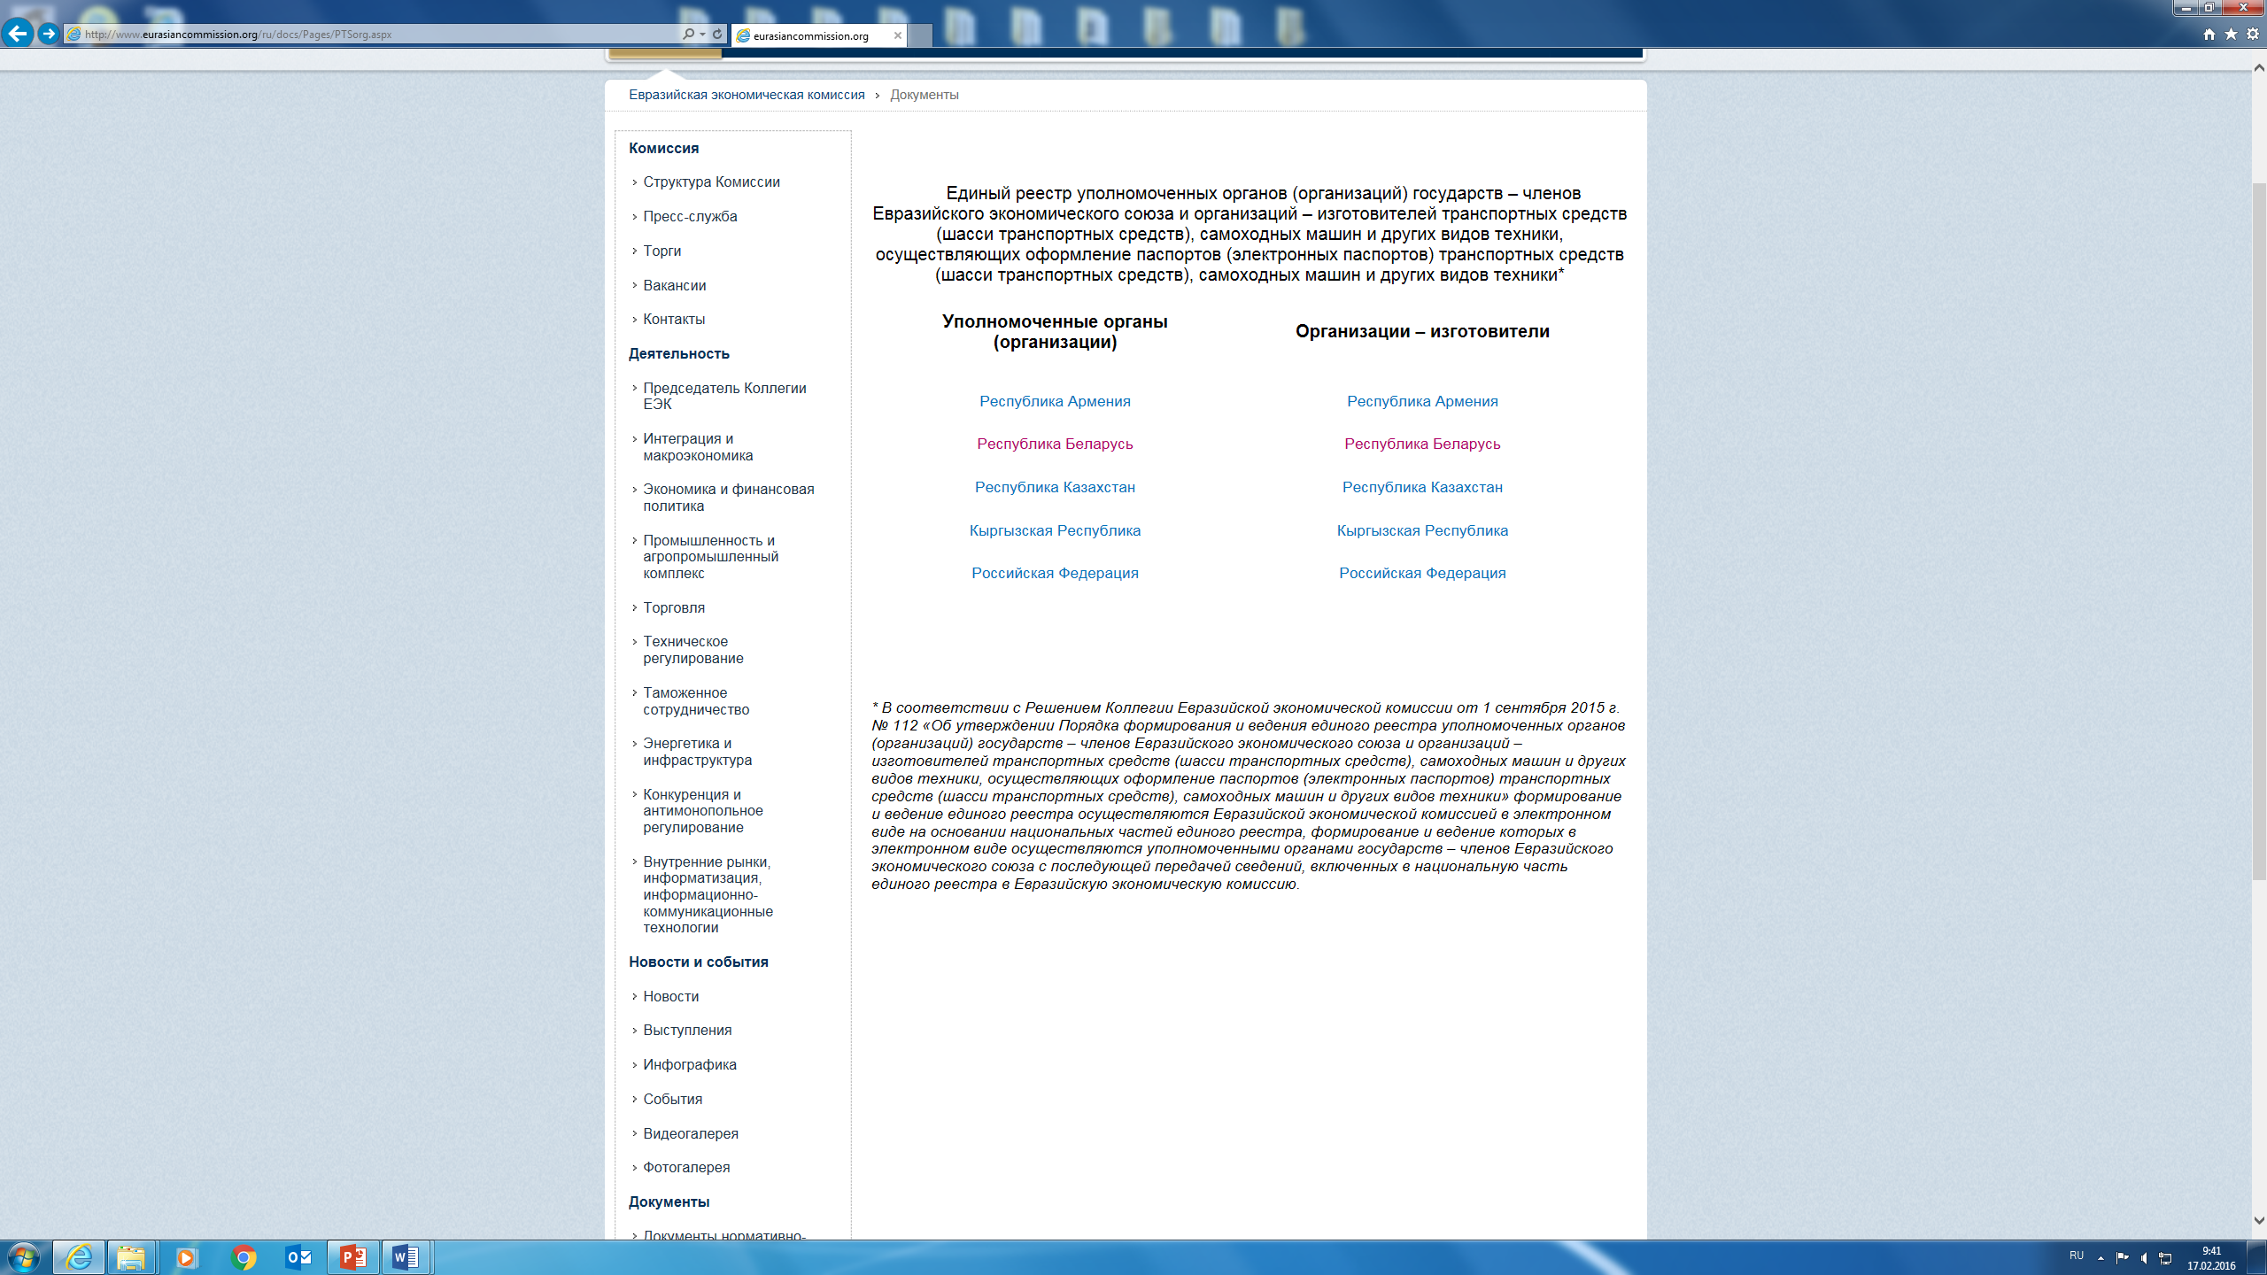
Реализация решений ЕЭК в государствах-членах ЕАЭС по обеспечению обращения самоходных машин
Республика Беларусь | Российская Федерация
национальная часть Единого реестра уполномоченных организаций и организаций – изготовителей самоходных машин, осуществляющих оформление паспортов сформирована | национальная часть Единого реестра уполномоченных организаций и организаций – изготовителей самоходных машин, осуществляющих оформление паспортов формируется
Министерство промышленности - орган, ответственный за формирование и ведение национальной части Единого реестра | Минпромторг - орган, ответственный за формирование и ведение национальной части Единого реестра
Минфин (Госзнак) – орган, ответственный за печать бланков ПСМ | Минсельхоз (ОАО «Спецбланк») – орган, ответственный за печать бланков ПСМ
Республика Армения, Республика Казахстан и Кыргызская Республика – в процессе формирования национального сегмента
с 1 января 2016 года
оформление паспортов самоходных машин по единой форме на бумажном носителе
с 15 марта 2017 года
оформление паспортов самоходных машин в единой электронной системе
www.eurasiancommission.org

Slide 16
Единая в ЕАЭС система выпуска в обращение медицинских изделий
ДОГОВОР О ЕВРАЗИЙСКОМ ЭКОНОМИЧЕСКОМ СОЮЗЕ
Раздел VII «Р Е Г У Л И Р О В А Н И Е О Б Р А Щ Е Н И Я Л Е К А Р С Т В Е Н Н Ы Х С Р Е Д С Т В И М Е Д И Ц И Н С К И Х И З Д Е Л И Й»
Соглашение о единых принципах и правилах обращения медицинских изделий (изделий медицинского назначения и медицинской техники) в рамках Евразийского экономического союза
Решение Высшего Евразийского экономического Совета от 23 декабря 2014 года №109
12
Утверждены документов второго уровня, устанавливающие :
- требования к основным этапам обращения медизделий, в том числе к их исследованиям, производству, допуску на рынок, пострегистрационному контролю (мониторингу);
- требования безопасности, эффективности и качества медицинских изделий;
- систему регистрации на соответствие этим требованиям.
Зарегистрированные до 1 января 2016 года медицинские изделия должны быть приведены в соответствие с требованиями ЕАЭС до конца 2021 года
По выбору заявителя в течение первых 6 лет для медицинских изделий допускается регистрация либо в соответствии требованиями ЕАЭС, либо в соответствии с национальным законодательством

Slide 17
ИНФОРМАЦИОННОЕ ВЗАИМОДЕЙСТВИЕ В ЕАЭС
Информационное обеспечение в сфере технического регулирования
Информационное обеспечение применения санитарных мер
1. Единые реестры выданных или принятых документов об оценке соответствия требованиям единых технических регламентов
2. Единый реестр органов по оценке соответствия Евразийского экономического союза (в том числе органов по сертификации, испытательных лабораторий (центров))
3. Единая система информирования об опасной продукции
4. Обмен сведениями в области обеспечения единства измерений, содержащимися в информационных фондах государств - членов Евразийского экономического союза
5. Единый реестр уполномоченных органов (организаций) государств - членов Евразийского экономического союза и организаций - изготовителей транспортных средств (шасси транспортных средств), самоходных машин и других видов техники, осуществляющих оформление паспортов (электронных паспортов) транспортных средств (шасси транспортных средств), самоходных машин и других видов техники
Информационное обеспечение в сфере обращения лекарственных средств и медицинских изделий
1. Единый реестр зарегистрированных лекарственных средств
2. Единый реестр уполномоченных лиц производителей лекарственных средств
3. Единая информационная база данных лекарственных средств, не соответствующих требованиям по качеству, а также фальсифицированных и (или) контрафактных лекарственных средств, выявленных на территориях государств - членов Евразийского экономического союза
4. Единая информационная база данных по выявленным нежелательным реакциям (действиям) на лекарственные средства, включающей сообщения о неэффективности лекарственных средств
5. Единая информационная база данных по приостановленным, отозванным и запрещенным к медицинскому применению лекарственным средствам
6. Единый реестр фармацевтических инспекторов Евразийского экономического союза
7. Единый реестр медицинских изделий, зарегистрированных в рамках Евразийского экономического союза
8. Единый реестр уполномоченных организаций Евразийского экономического союза, осуществляющих проведение исследований (испытаний) медицинских изделий в целях их регистрации
9. Единая информационная база данных мониторинга безопасности, качества и эффективности медицинских изделий
ИИСВВТ
ЕАЭС
www.eurasiancommission.org
Информационное обеспечение применения ветеринарно-санитарных мер
Информационное обеспечение применения карантинных фитосанитарных мер

Slide 18
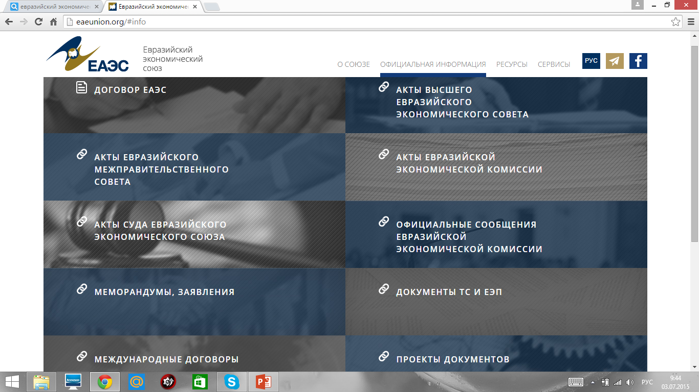
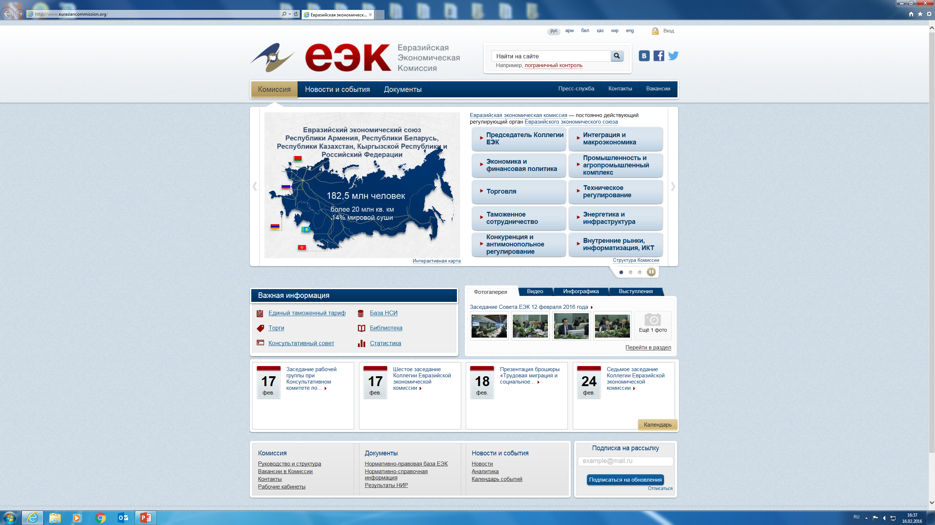
www.eaeunion.org
www.eurasiancommission.org

Slide 19
г. Москва, ул. Летниковская, дом 2, строение 2
+7 (495) 669-24-00, доб. 5101
E-mail: vnkpr@eecommission.org
www.eaeunion.org
www.eurasiancommission.org
БЛАГОДАРЮ ЗА ВНИМАНИЕ!

